Slide 1
Sustentación
Proyecto de grado 1
Grupo 7

Slide 2
Modelamiento

Slide 3
Contexto
CCP es una empresa de comercialización de productos con operaciones en diferentes países del mundo. Su núcleo de negocio es la distribución y venta de productos como un tercero entre fabricantes y consumidores finales.
CCP manifestó unas metas de crecimiento del 3% anual por los próximos 3 años. Para ello, desean poder tener más recursos al minimizar los sobrecostos generados por reclamaciones e inconformidades que sus clientes generan debido a errores en la operación logística y por la pérdida de producto perecedero. Esta suma de dinero alcanza hasta los $1’250.000 USD anuales
Entre los retos principales se encuentran:
Adquisición de productos con baja rotación que no son atractivos para los clientes
Desconocimiento del mercado de fabricantes y las tarifas
Falta de herramientas para la gestión del inventario y promesa comerciales por parte del equipo de ventas
No existe un método para la optimización de las rutas de entrega, aumentando el costo de los despachos y provocando despachos erróneos
Pérdida de producto en las bodegas al no tener un sistema de inventario por posiciones
A partir de lo anterior, el equipo fue solicitado para desarrollar una propuesta de aplicación para suplir estas necesidades y permitir a CCP cumplir sus metas de crecimiento

Slide 4
Requisitos y restricciones
Tiempo de ejecución del proyecto: 16 semanas a partir de la fecha de inicialización
Hitos de entrega:
8 semanas para el modelamiento de la arquitectura
8 semanas para el desarrollo de la aplicación
Presupuesto: 4 desarrolladores senior
Entregables:
Aplicación web: Orientada a la gestión del inventario y su stock disponible, creación de nuevos productos y fabricantes, al igual que para gestionar las rutas de entrega y los despachos generados. También permite la administración de la fuerza de ventas y sus planes de trabajo
Aplicación móvil para la fuerza de ventas: Contiene las funcionalidades para que la fuerza de ventas pueda crear pedidos a clientes, registrar visitas a clientes, gestionar cronogramas y administrar planes de venta. Finalmente, permite generar recomendaciones inteligentes a los clientes de CCP para mejorar la distribución de sus tiendas
Aplicación móvil para clientes de CCP: Permite el ingreso de pedidos de forma autónoma

Slide 5
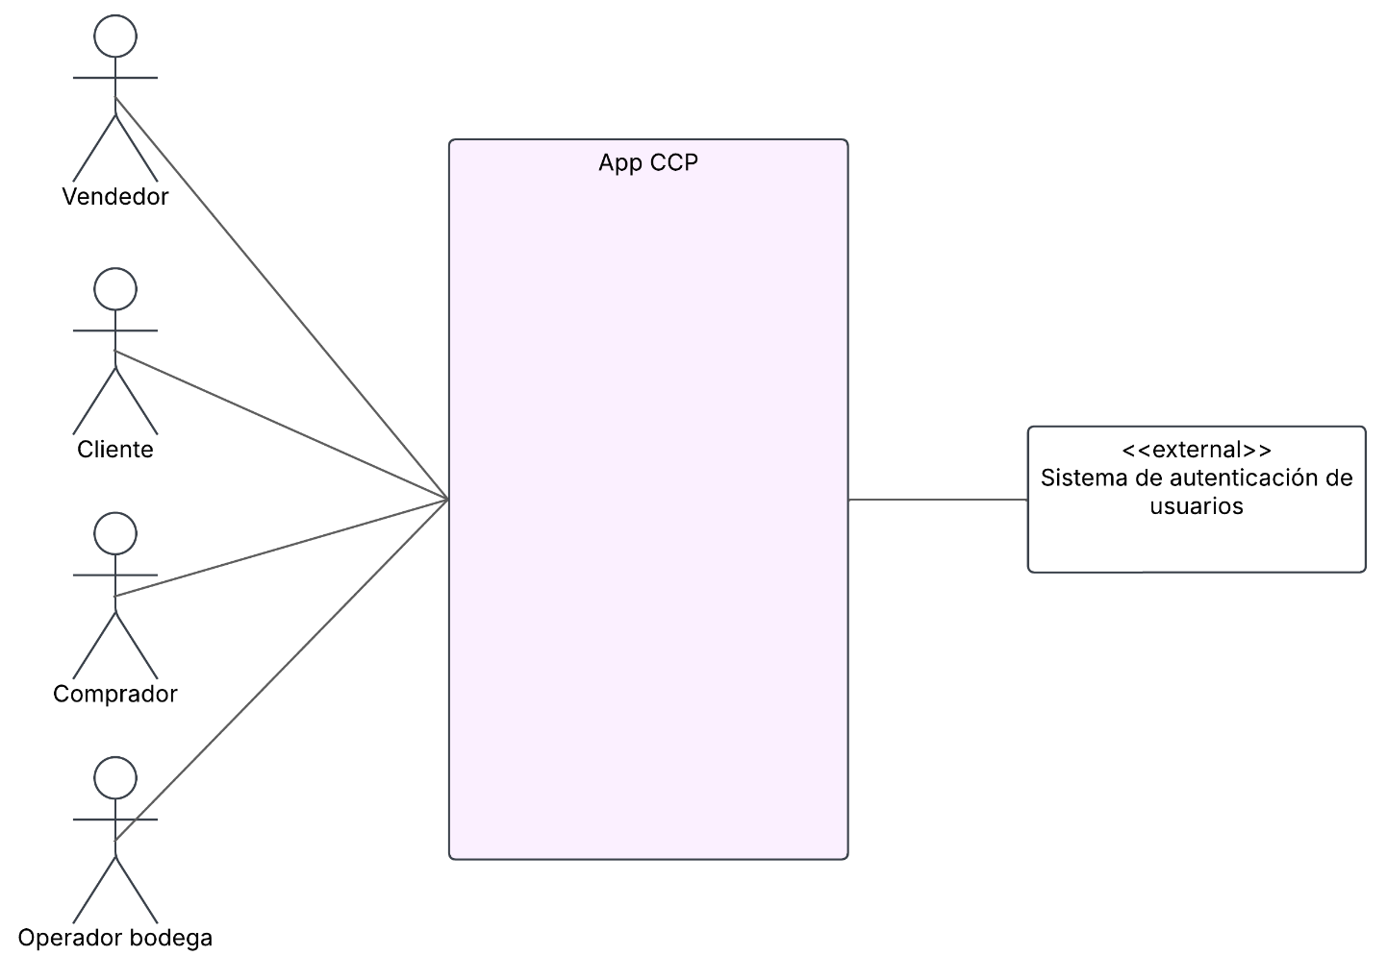
Vista de contexto

Slide 6
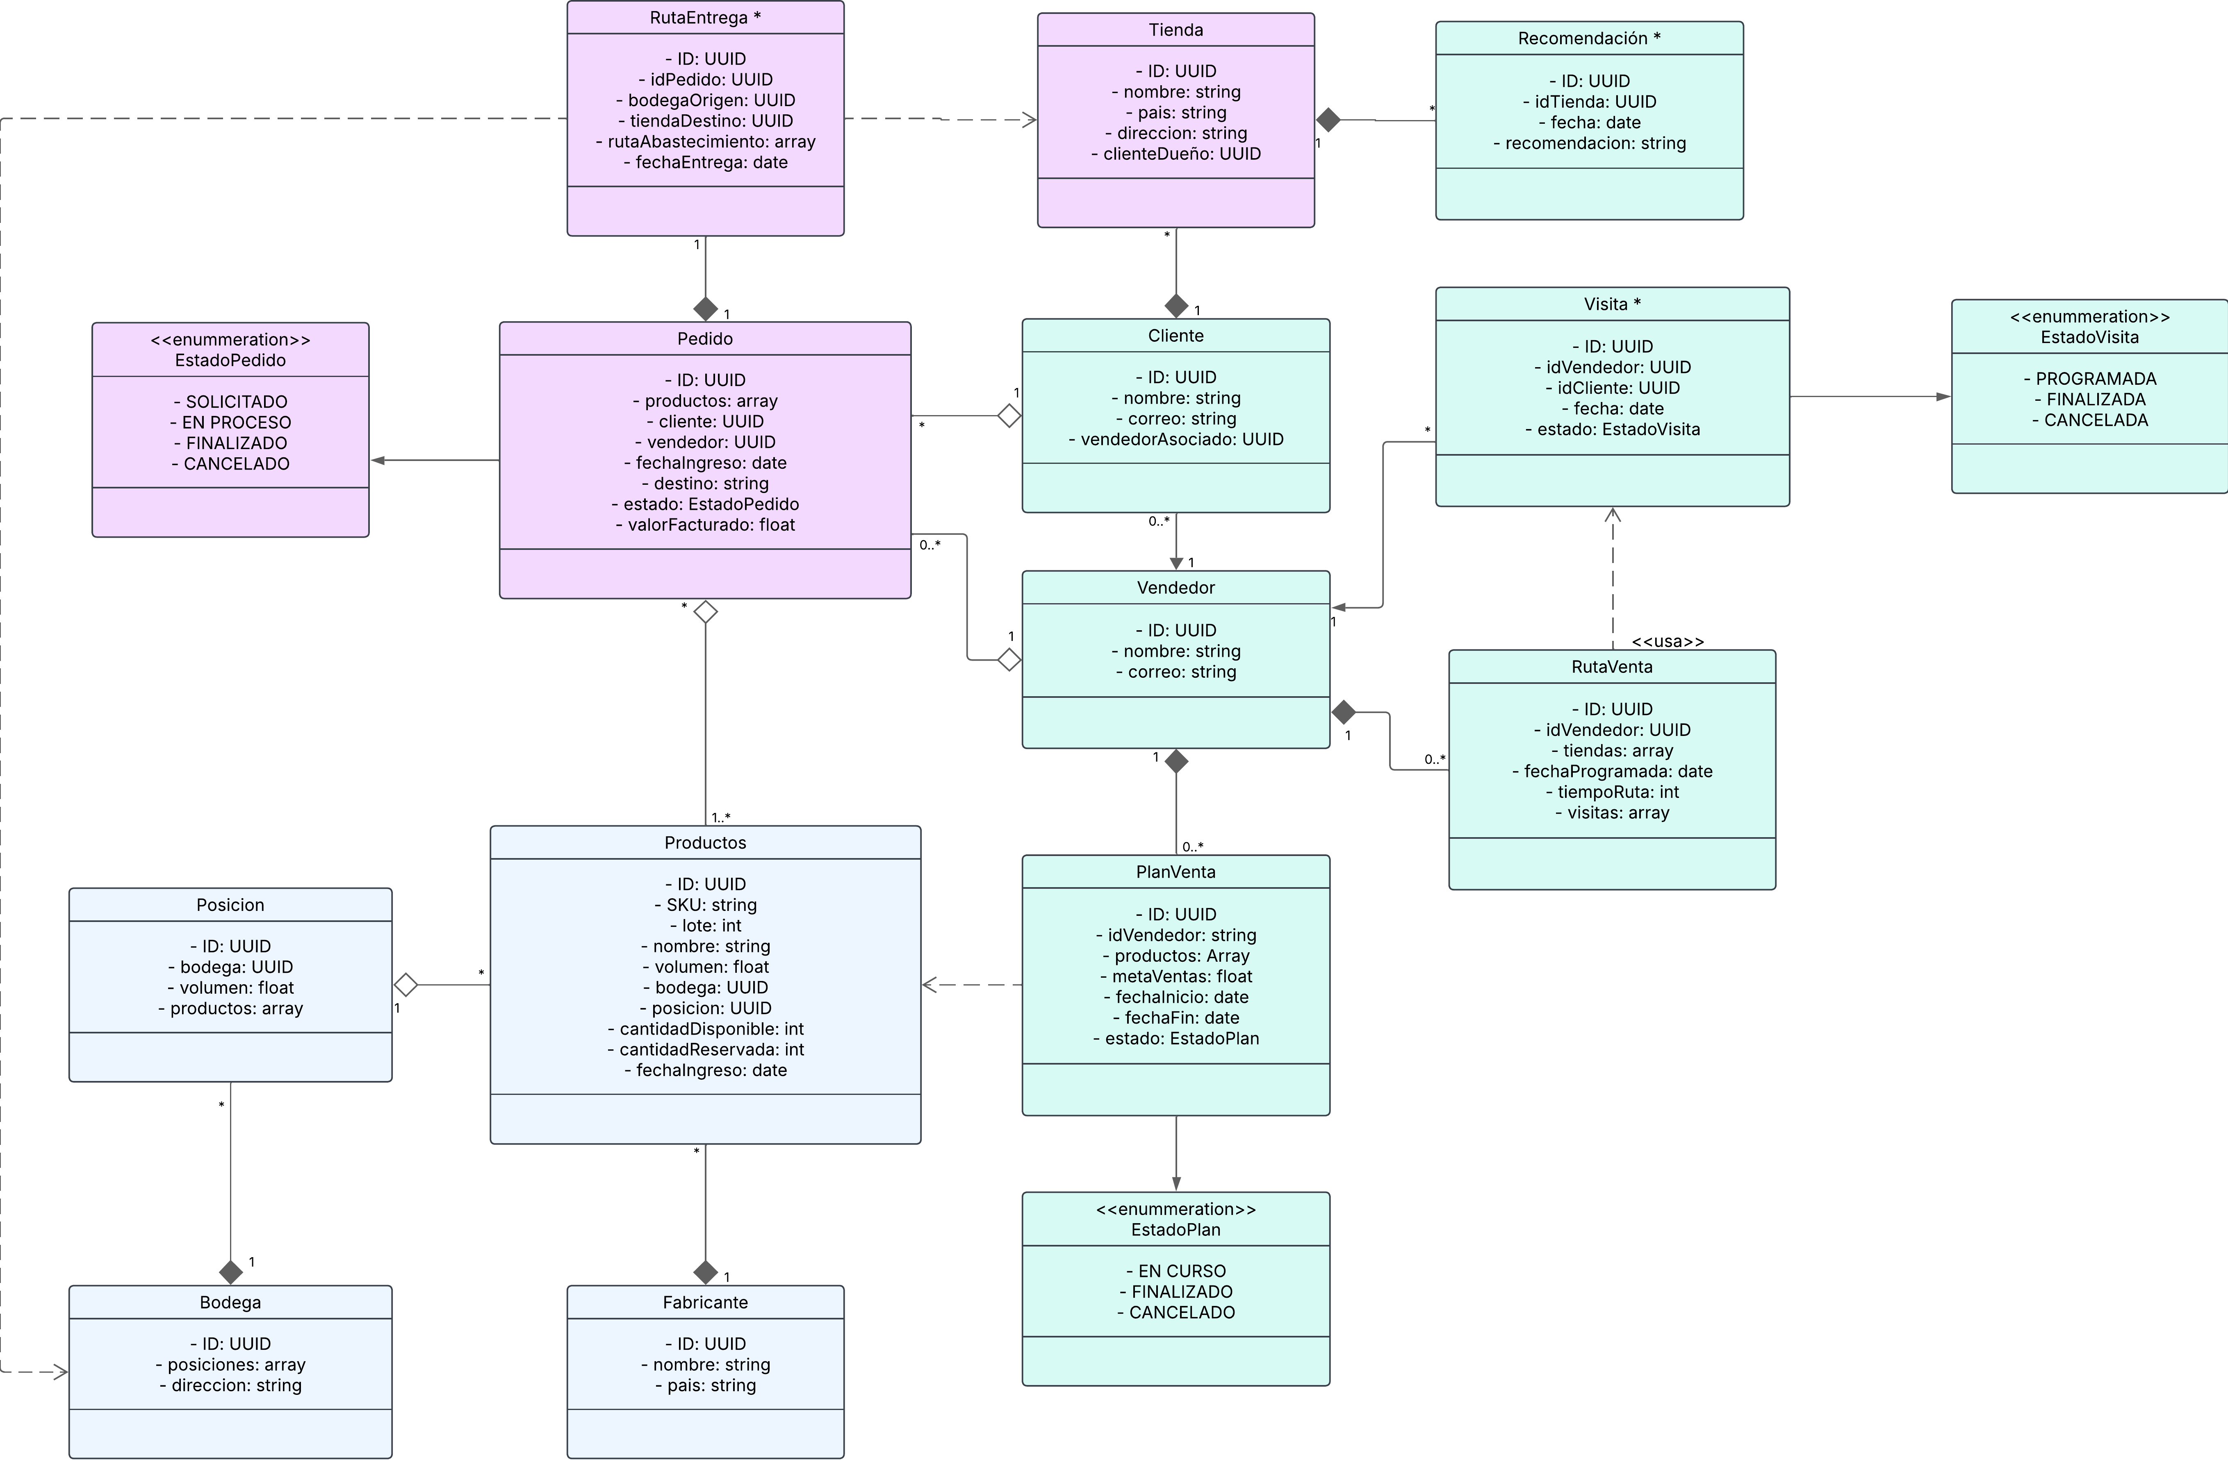
Vista de dominio

Slide 7
Propuesta de arquitectura

Slide 8
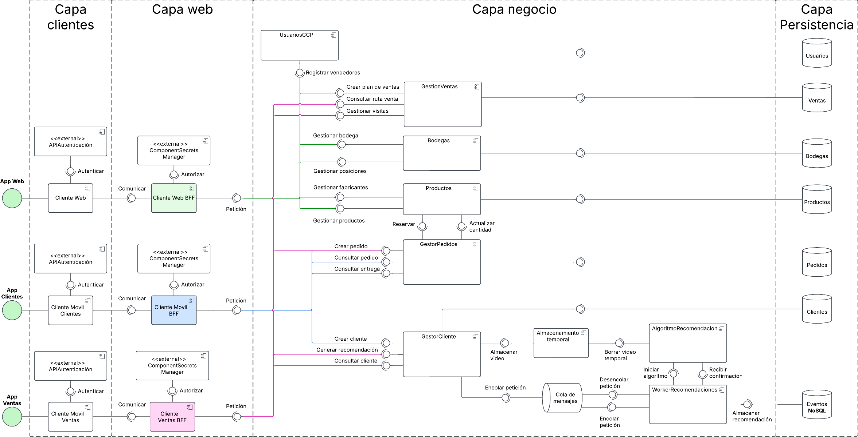
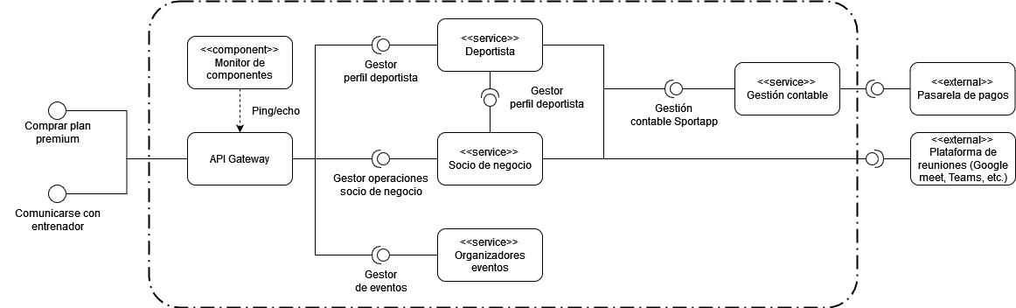
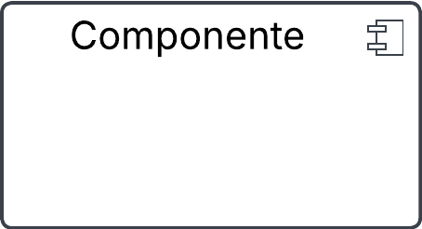
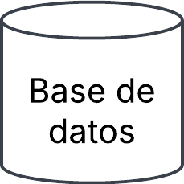
Vista Funcional – (Estilo Microservicios)
Proyecto | CCP Supply | ID | VC-001 | Elaboración | Grupo 7 | Versión | 1.0
Vista | Funcional |  | Modelo | Componentes
Convención
Estilo microservicios
Interfaz
Estímulo

Slide 9
Vista Funcional – (Estilo Microservicios)
Proyecto | CCP Supply | ID | VC-001 | Elaboración | Grupo 7 | Versión | 1.0
Vista | Funcional |  | Modelo | Componentes
Patrones y tácticas de arquitectura utilizadas
Microservicios
Backend For Frontend (BFF)
Autenticación
Autorización
Colas de mensajería
Razonamiento sobre las principales decisiones de arquitectura tomadas en este modelo
Por medio del estilo de microservicios se espera incrementar la disponibilidad del sistema y tener lógicas de negocio más focalizadas en los componentes asociados, mejorando la facilidad de modificación
El patrón BFF se escogió en contraposición al patrón de API Gateway para reducir el tamaño de los diferentes aplicativos a realizar. En este caso particular, reducirá la dependencia de un único componente, aumentará la disponibilidad y permitirá redistribuir adecuadamente las cargas
Se introdujo un servicio externo de autenticación. Este permitirá mantener, por medio del estándar OAuth2, mantener la identidad de los usuarios, tener trazabilidad de sus actividades y delegar roles y permisos. Así mismo, este servicio reducirá la carga de código y es más seguro que un servicio in-house
Se utilizará un servicio cloud para el almacenamiento y uso de secrets, el cual permitirá autorizar a los componentes para realizar sus debidas operaciones
Para el manejo del procesamiento de videos para la generación de recomendaciones se implementará una cola de mensajería que permitirá activar un worker que realizará el proceso de forma asíncrona. De esta forma se reduce el tiempo de respuesta y al implementar la lógica “exactly once”, se garantizará el procesamiento de todos los videos

Slide 10
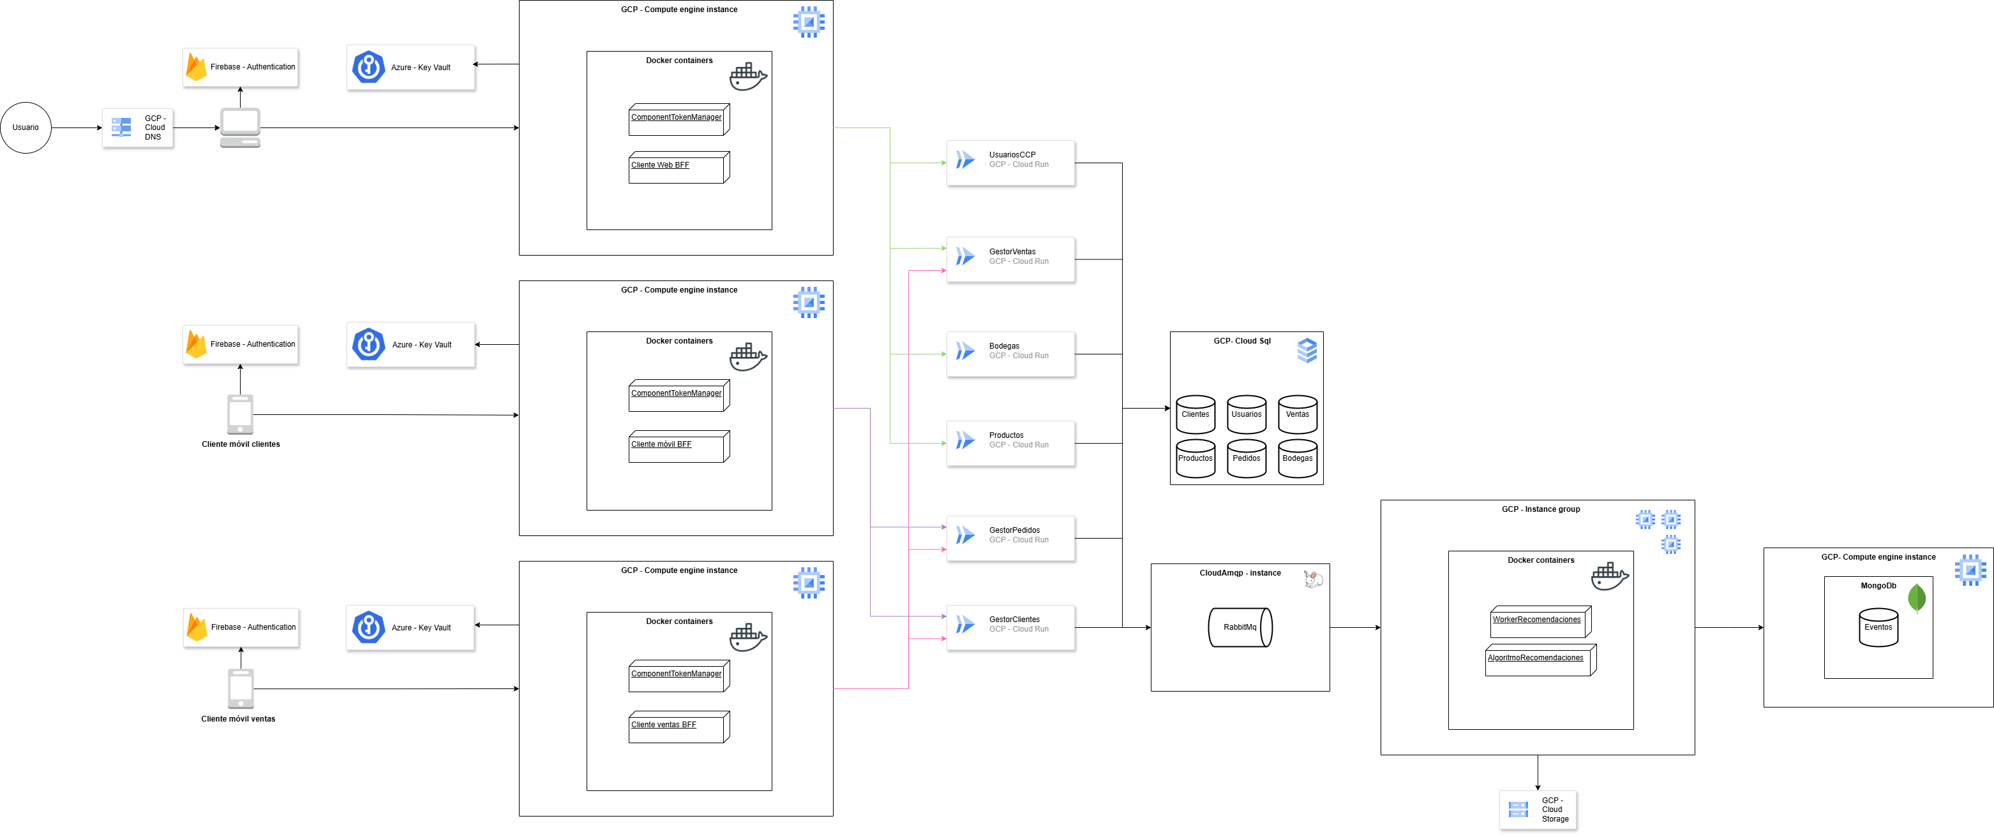
Vista de despliegue
Proyecto | CCP Supply | ID | VC-001 | Elaboración | Grupo 7 | Versión | 1.0
Vista | Funcional |  | Modelo | Despliegue
Convención
Nodos de ejecución
Base de datos
Cola de mensajes.

Slide 11
Vista de despliegue
Proyecto | CCP Supply | ID | VC-001 | Elaboración | Grupo 7 | Versión | 1.0
Vista | Funcional |  | Modelo | Despliegue
Patrones y tácticas de arquitectura utilizadas
Microservicios.
Cliente-servidor
Razonamiento sobre las principales decisiones de arquitectura tomadas en este modelo
El despliegue de la solución se hará principalmente utilizando la nube y los servicios de GCP.
Para el proceso de autenticación de cada área del proyecto se utilizarán los servicios de Firebase authenticator, esto nos ayudara principalmente a acelerar el proceso de desarrollo y gestionar una misma herramienta para la parte web y móvil.
Los diferentes servicios serán desplegados en un compute engine y cada uno en su propio container. Con esto en mente, se debe tener en cuenta la configuración de la VPC para la interconexión de todos los servicios (compute engines, bases de datos, sistema de encolamiento, entre otros.).
Debido a la complejidad del sistema de recomendaciones para los clientes (basándonos en videos tomados por los vendedores), se utilizará una base de datos No relacional con el fin de tener mayor flexibilidad en el proceso de desarrollo del modelo y los objetos a persistir en una base de datos.

Slide 12
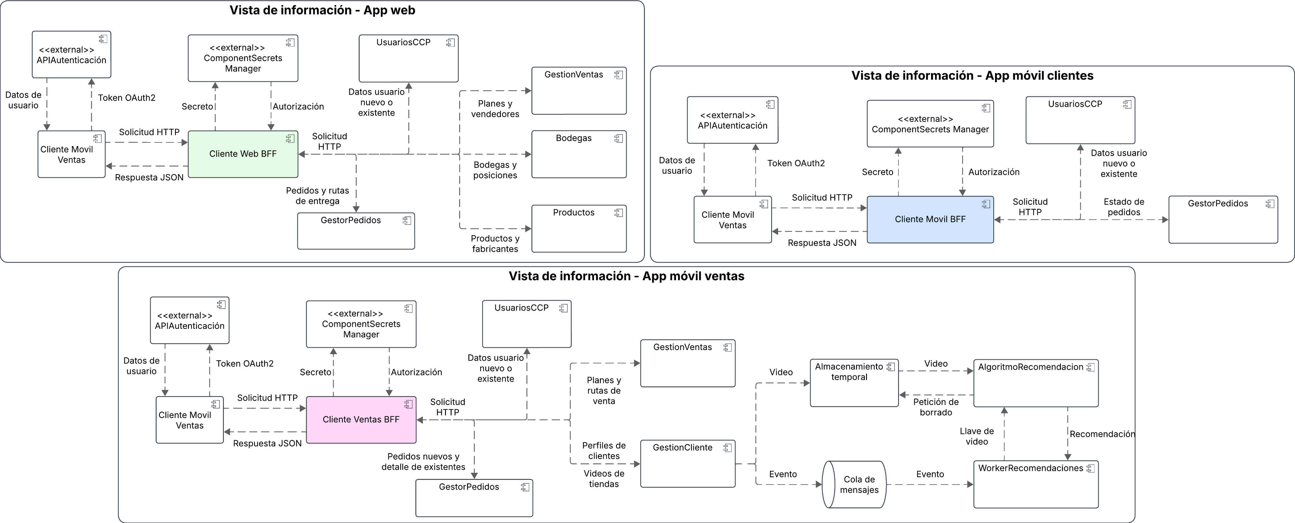
Vista de Información
Proyecto | CCP Supply | ID | VC-001 | Elaboración | Grupo 7 | Versión | 1.0
Vista | Información |  | Modelo | Información
Convención

Slide 13
Vista de Información
Proyecto | SportApp | ID | VC-004 | Elaboración |  | Versión | 1.1
Vista | Información |  | Modelo | Información
Patrones y tácticas de arquitectura utilizadas
Backend For Frontend (BFF)
Colas de eventos
Razonamiento sobre las principales decisiones de arquitectura tomadas en este modelo
Para el manejo del procesamiento de videos para la generación de recomendaciones se implementará una cola de mensajería que permitirá activar un worker que realizará el proceso de forma asíncrona. Esto, en conjunto con una lógica exactly once, muestra que el sistema será resiliente a fallos ya que podrá procesar más adelante los videos cargados cuándo el sistema esté disponible, y tener un espacio eficiente al eliminarlos del almacenamiento temporal enlazado a él
El patrón BFF muestra en este caso como el sistema distribuido se parte en partes más pequeñas. Por tal razón, cada uno deberá manejar menos tipos de datos, aumentando significativamente la facilidad de modificación

Slide 14
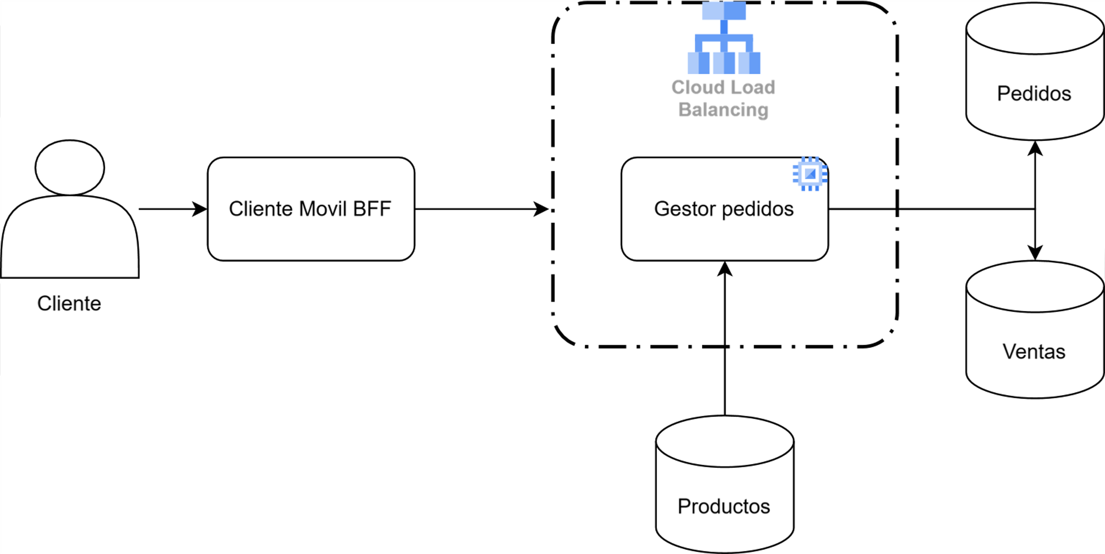
Vista de Concurrencia
Proyecto | CCP Supply | ID | VC-001 | Elaboración | Grupo 7 | Versión | 1.0
Vista | Concurrencia |  | Modelo | Concurrencia
Convención
Vista de concurrencia de la operación de escalamiento para la creación de pedidos
Componente
Base de datos

Slide 15
Vista de Información
Proyecto | SportApp | ID | VC-004 | Elaboración |  | Versión | 1.1
Vista | Concurrencia |  | Modelo
Patrones y tácticas de arquitectura utilizadas
Backend For Frontend (BFF)
Load balancer
Razonamiento sobre las principales decisiones de arquitectura tomadas en este modelo
Como uno de los requisitos de calidad principales en nuestra arquitectura es la escalabilidad, y dado que vamos a hacer un experimento relacionado a ello. Desarrollamos a un alto nivel el segmento del diagrama completo de arquitectura para el componente de realización de pedidos. Esto con el fin de adelantar los experimentos de arquitectura, documentar la hipótesis y probarla para este ciclo.
El principal componente que debe escalar y al cual se evaluara su escalamiento es el Gestor de pedidos.
Se busca probar el patrón BBF en un ambiente de alta concurrencia, evaluar cómo se comporta el balanceador de cargar y el BFF y evaluar los límites del BFF en este tipo de condiciones.
El backend de la aplicación independientemente de ser móvil o web estará alojada en la nube. En este caso las peticiones serán hechas directamente a la nube.

Slide 16
Estrategia de pruebas
Objetivos:
Garantizar la estabilidad de los componentes individuales a través de pruebas unitarias, alcanzando una cobertura mínima de pruebas del 75%.
Identificar defectos y problemas de usabilidad mediante pruebas exploratorias, evaluando la aplicación desde una perspectiva mixta (caja blanca y caja negra).
Asegurar la integración efectiva de los módulos y flujos de trabajo por medio de pruebas E2E manuales y automatizadas, verificando la coherencia y comunicación entrelos diferentes componentes del sistema.
Detectar errores en la traducción de palabras y segmentos de texto por medio de pruebas unitarias y pruebas semiautomatizadas de GUI Ripping
Garantizar que la aplicación sea accesible para todos los usuarios mediante la realización de pruebas de accesibilidad. Esto incluye evaluar la conformidad con las pautas WCAG (Web Content Accessibility Guidelines) y verificar la funcionalidad con tecnologías de asistencia.
Validar la respuesta entre componentes que requieren una comunicación síncrona por medio de pruebas de integración, con el fin de detectar respuestas o interacciones no esperadas
Nivel | Tipo | Técnica | Objetivo
Unitarias | Caja blanca | Unit testing | 1, 5
Integración | Caja gris | Integration testing | 6
Sistema | Caja negra | Pruebas E2E (APIs) | 3
Sistema | Mixtas | Pruebas manuales exploratorias | 2, 5
Sistema | Caja negra | GUI Ripping | 4

Slide 17
Experimentación

Slide 18
Titulo del experimento | #1 – Efectos de las tácticas de seguridad en los requisitos de latencia de la plataforma
Propósito del experimento | Determinar cómo afecta la latencia la implementación de las tácticas de seguridad propuestas durante la creación de fabricantes en caso de alta demanda.
Resultados esperados | La creación de un fabricante ocurre: Escenario sin táctica de seguridad en tiempo menor a 2 segundos. Escenario con táctica de seguridad en tiempo mayor a 3 segundos. Escenario con táctica de seguridad y manejo de latencia en tiempo menor a 3 segundos.
Recursos requeridos | Python, Javascript, Flask, 1 instancia de GCP App Service, Locust, 1 app en Firebase
Elementos de arquitectura involucrados | ASR #EC001 Componentes: Productos Vistas: Funcional, información y concurrencia Puntos de sensibilidad: Las capas de seguridad agregadas afectan de forma importante la latencia del sistema. Combinar tácticas de seguridad y de latencia permiten llevar a cabo la creación en menos de 3 segundos.
Esfuerzo estimado | Se estiman 22 horas hombre para la configuración de la librería, el ambiente de pruebas y la ejecución de las pruebas

Slide 19
Experimento #1
Pruebas con mecanismos de seguridad y reducción de latencia
Para la prueba con mecanismos de seguridad se implementó un frontend construido en Next.JS y desplegado en cloud para simular el ambiente real en el que se ejecutará el servicio. En este caso se utilizó una estrategia para almacenar en caché el token de autenticación y así evitar los llamados a Firebase.
Las pruebas se ejecutaron usando un script construido en Playwright para poder ejecutar un script en la página web que se encarga de hacer el llamado al API Gateway
Los resultados muestran que el sistema tiene un tiempo de carga promedio de 5597ms. Teniendo en cuenta el experimento con Firebase, podemos estimar el tiempo con autenticación en 6577ms
No se observaron fallos durante la creación, y la base de datos contiene todos los objetos, sin embargo, el tiempo de creación es, en promedio, 2597ms más a lo especificado en los requisitos de calidad
Estas prueba demuestra que la hipótesis de diseño no se cumple, y que es necesario realizar un reajuste en este proceso, y todos aquellos que tengan una alta concurrencia.
Promedio: 5597.34 ms
Desviación: 2375.19 ms
Total Users: 400
Successful Requests: 400
Failed Requests: 0
Avg Load Time: 5597.34ms
Min Load Time: 803ms
Max Load Time: 13019ms

Slide 20
Titulo del experimento | #2 - Tiempo de escalamiento y estabilización del sistema en una situación de alta demanda de solicitud de pedidos
Propósito del experimento | Identificar, bajo los patrones de seguridad utilizados, si es posible conseguir un tiempo de escalamiento inferior a los 3 minutos requeridos, cuando el sistema supera un límite de solicitudes concurrentes.
Resultados esperados | Durante el escalamiento: El tiempo completo de replicación del componente de pedidos es menor a 3 minutos Durante la puesta a punto, no se pierden solicitudes de creación de pedido
Recursos requeridos | Python, Javascript, Flask, 1 instancia de GCP App Service, Locust, 1 app en Firebase, servicio de base de datos
Elementos de arquitectura involucrados | ASR #EC003 Componentes: Pedidos Vistas: Funcional, información y concurrencia Puntos de sensibilidad: Las tácticas de seguridad reducen la capacidad del sistema para procesar solicitudes significativamente en una situación de alta demanda Un límite máximo de 80% de uso de recursos (CPU y/o RAM) es adecuado para replicar el componente antes de perder solicitudes
Esfuerzo estimado | Se estiman 15 horas hombre para la configuración de la librería, el ambiente de pruebas y la ejecución de las pruebas

Slide 21
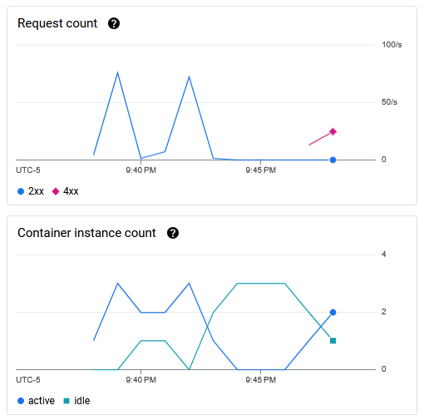
Experimento #2
Pruebas de tiempo de escalamiento
Observando el escalamiento del componente web, se observa un valle entre las 9:44 PM y las 9:46 PM. Este espacio muestra el tiempo de inactividad de los contenedores de Cloud Run.
Por otra parte, entre las 9:46 PM y las 9:47 PM, el sistema escala hasta 2 instancias del contenedor, demostrando que el sistema puede escalar en un tiempo de alrededor de 1 minuto
Entre 9:39 PM y 9:43 PM se observa la última ejecución del experimento 1, demostrando la capacidad de escalado del sistema
En el caso del experimento, se demostró que el tiempo de escalamiento, incluso con un backend complejo, se pudo hacer en un periodo de tiempo corto, en especial con herramientas como Cloud Run de GCP. Esto permite demostrar que se cumplió la hipótesis de diseño.
Sin embargo, el tiempo elevado de respuesta demuestra que es necesario implementar un sistema para la gestión de las peticiones. El tiempo actual de respuesta en un ambiente síncrono es completamente inaceptable para un usuario

Slide 22
Despliegue del experimento en la nube

Slide 23
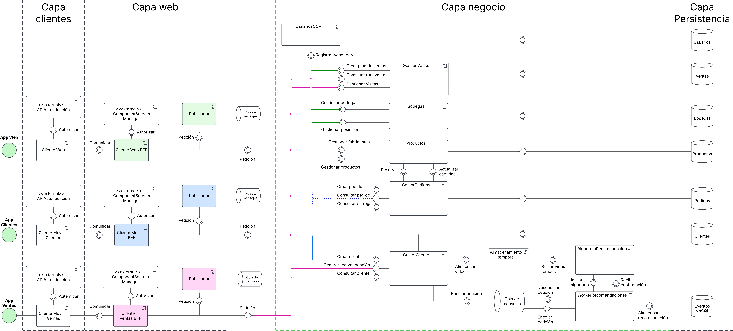
Diagrama refinado - Componentes
A partir de los resultados obtenidos se plantea el siguiente diagrama de componentes como una respuesta a la baja latencia del sistema, se agrega manejo de eventos para las peticiones que llegan a los componentes de Productos y GestorPedidos, considerados como cruciales en la arquitectura

Slide 24
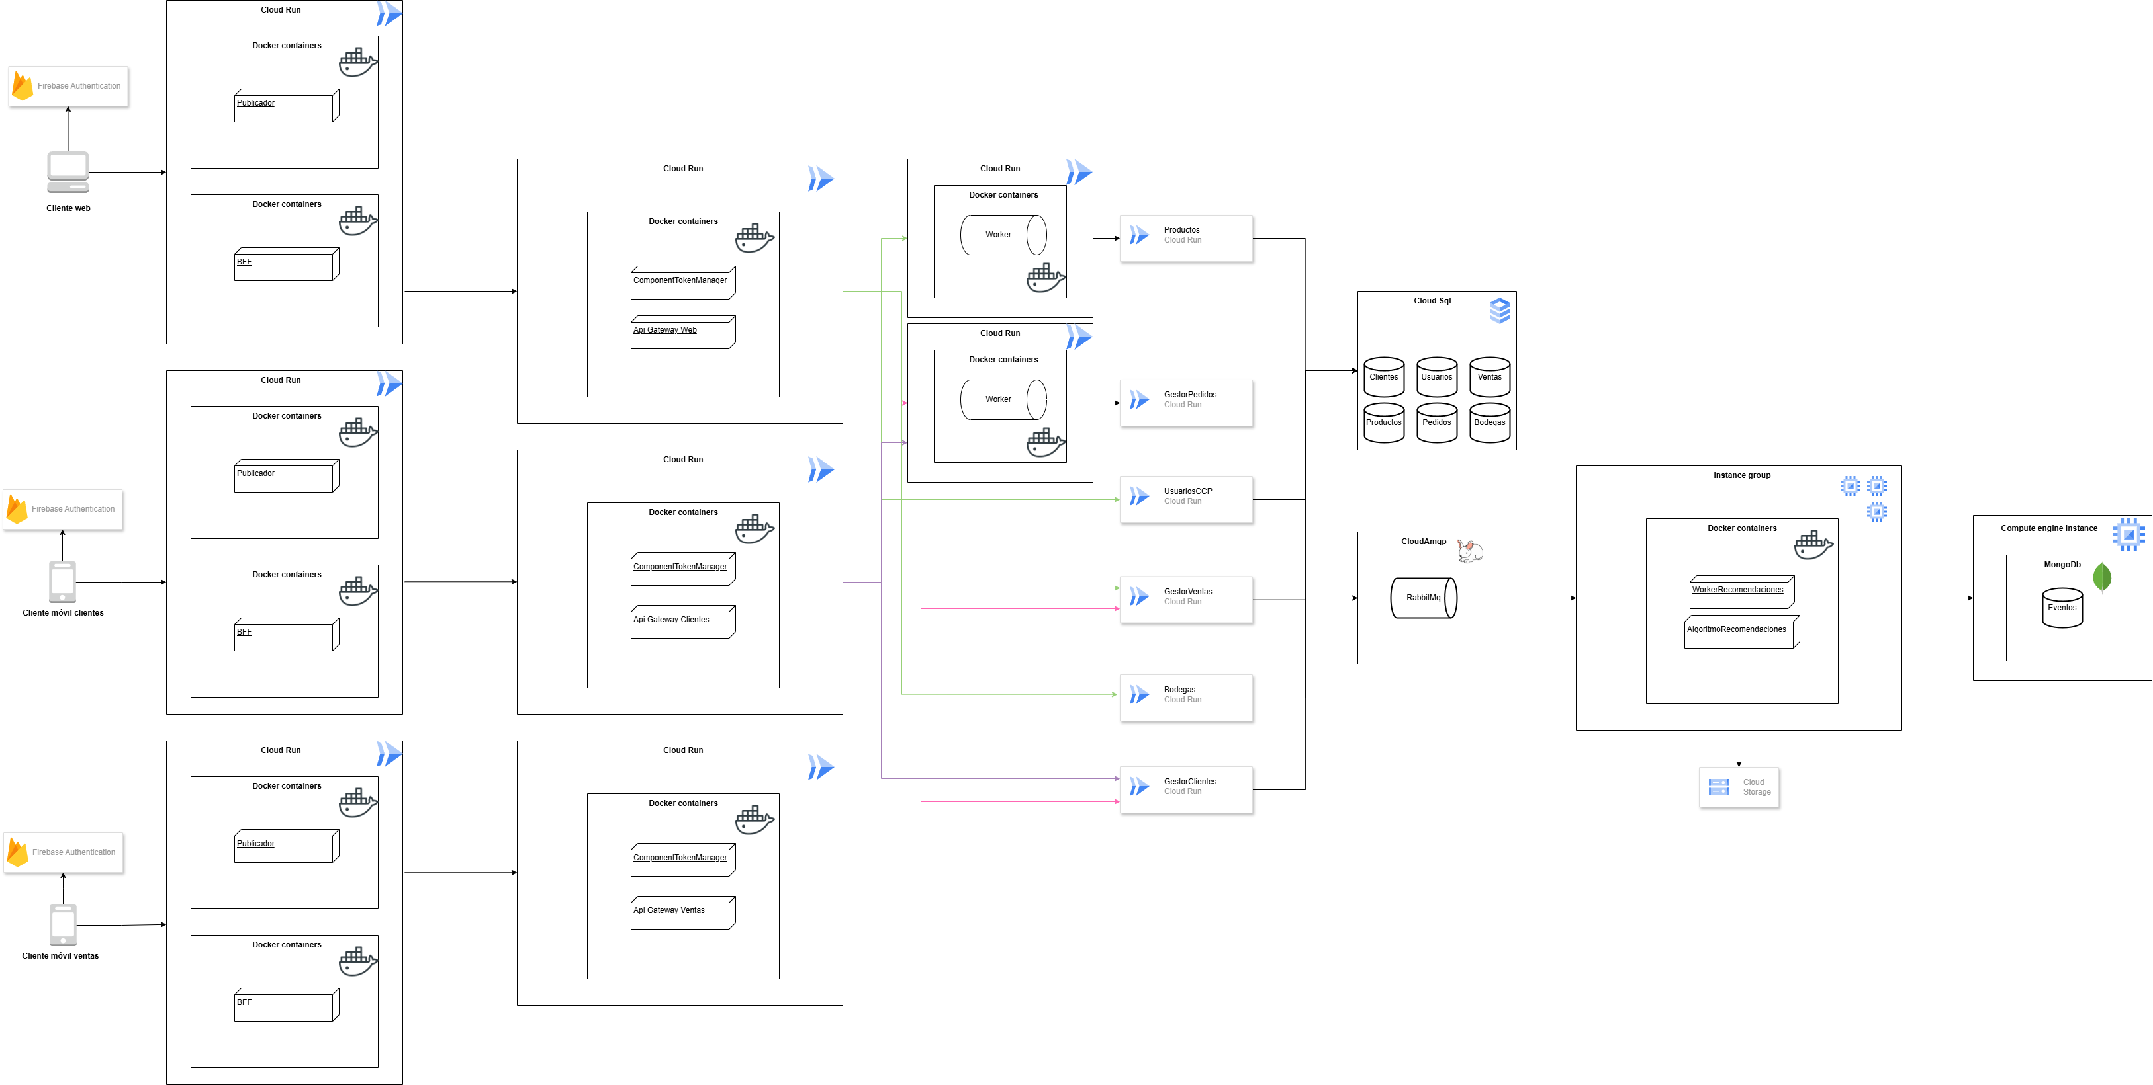
Diagrama refinado - Despliegue
A partir de los resultados obtenidos se plantea el siguiente diagrama despliegue como una respuesta a la baja latencia del sistema. Diagrama con mejor resolución en este link. El refinamiento de este diagrama incluye el cambio en el uso de máquinas virtuales a instancias de Cloud Run, un publicador para cada cliente que se ejecuta en un docker container junto al BBF y dos brokers de eventos de los cuales consumirán productos y gestor pedidos.

Slide 25
Diseño UI

Slide 26
Enlaces a prototipos interactivos UI
Prototipo web
Prototipo móvil ventas
Prototipo móvil

Slide 27
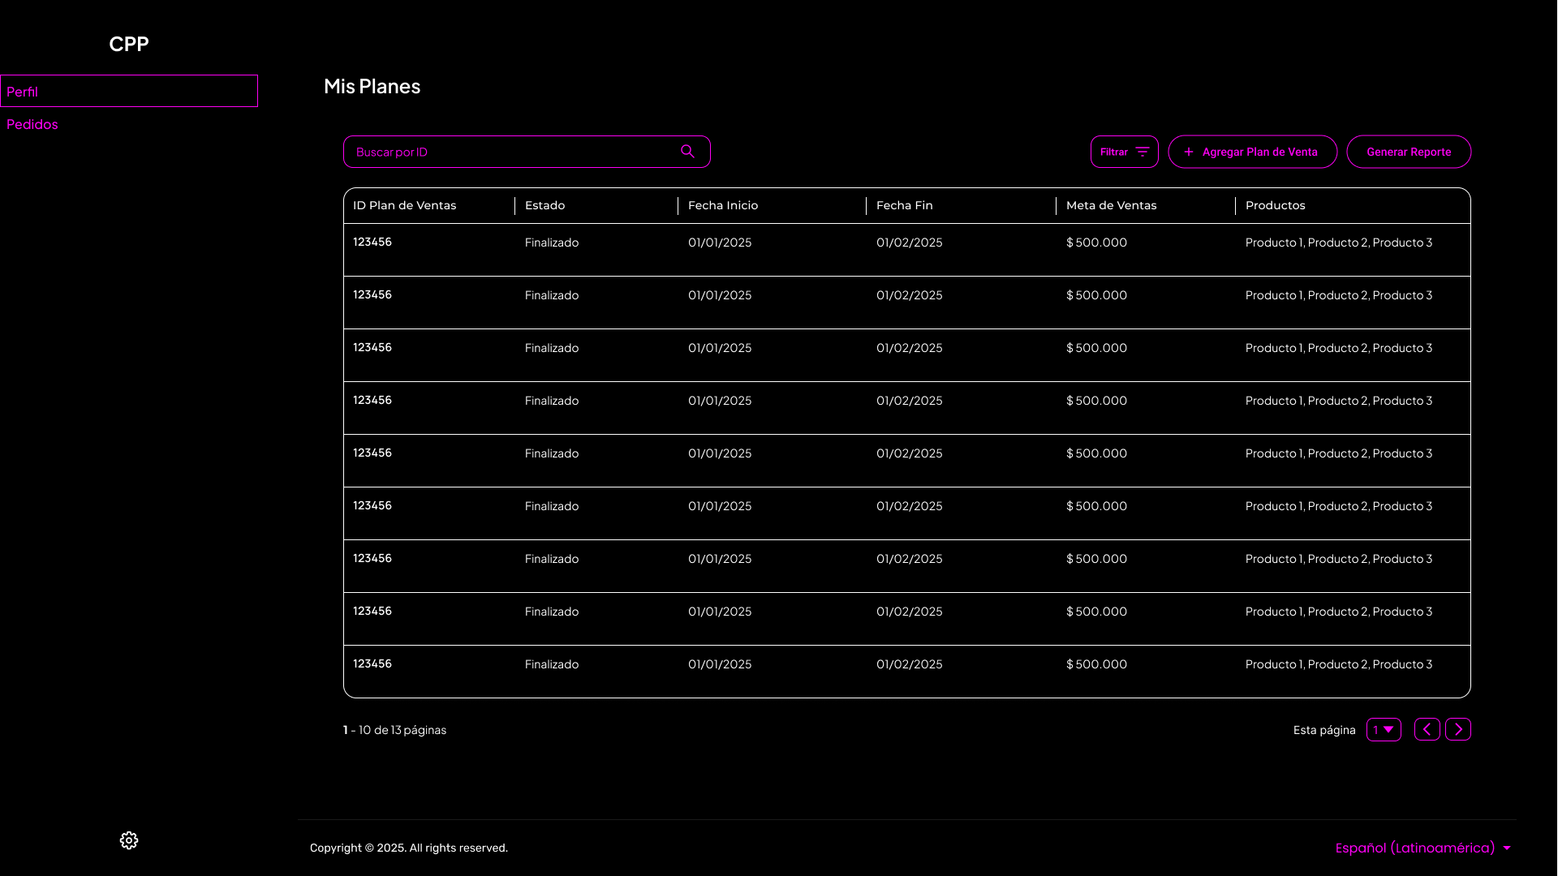
Accesibilidad diseño UI

Slide 28
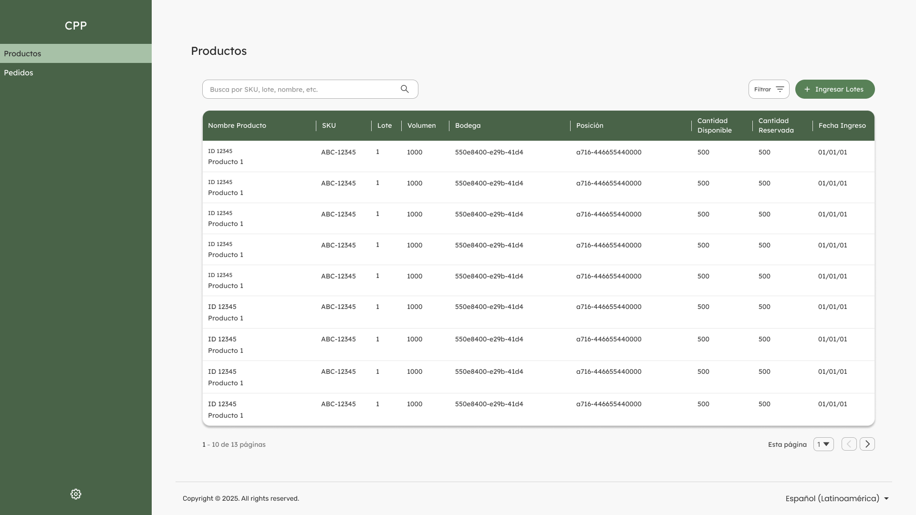
Accesibilidad diseño UI

Slide 29
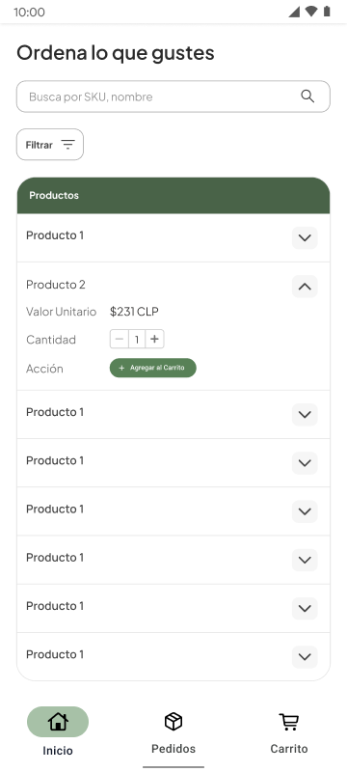
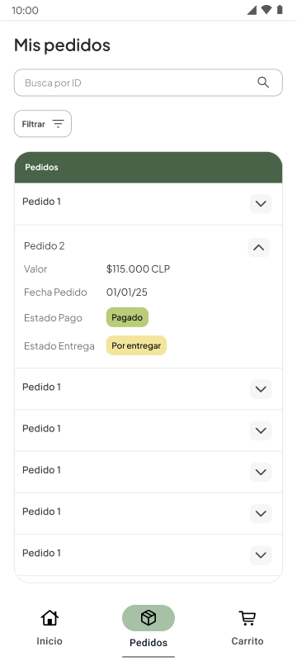
Localización diseño UI

Slide 30
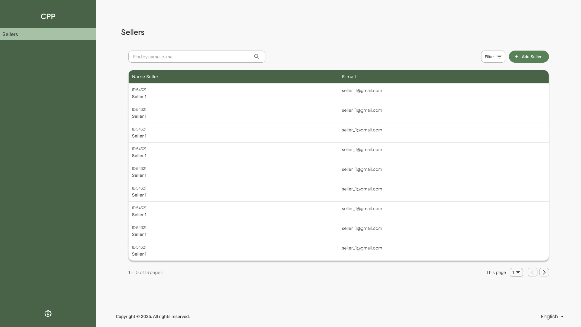
Internacionalización diseño UI

Slide 31
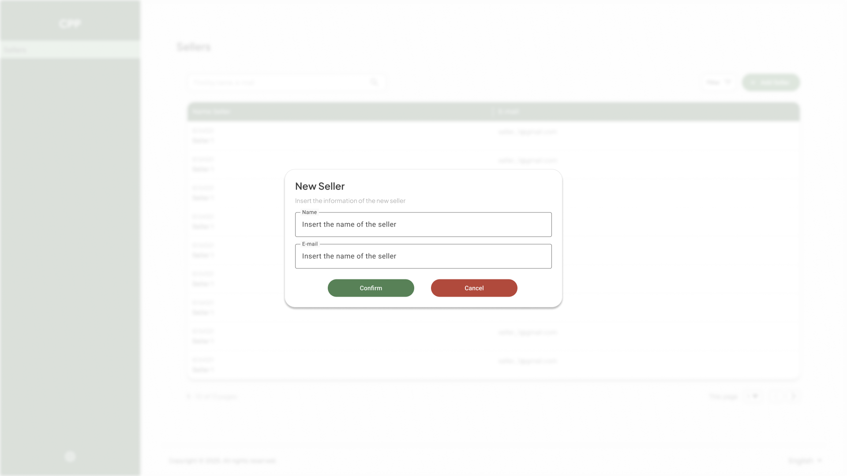
Internacionalización diseño UI

